Slide 1
从三次数学危机到图灵机
周庆国 狄长艳
Notes:
上节课我们谈到了图灵机是现代计算机的理论原型，那么你是不是认为图灵机就是为了实现自动计算而提出来的，完全不是那么他是怎么来的？

Slide 2
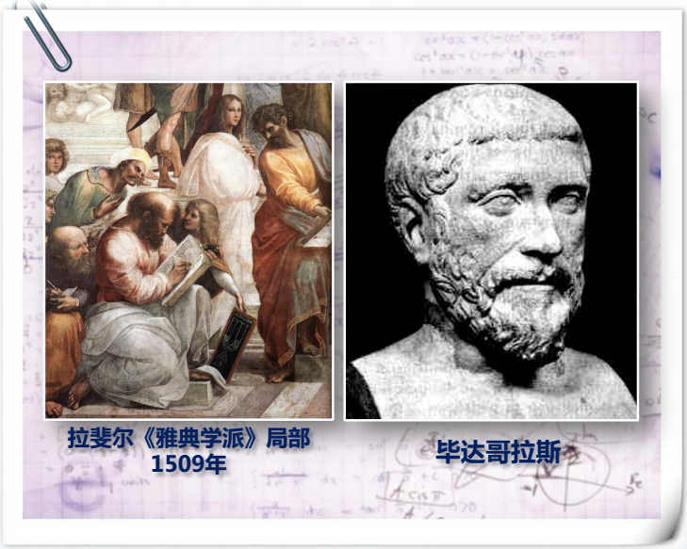
第一次数学危机
毕达哥拉斯学派（公元前500年）
数是万物的本源，事物的性质由某种数量关系决定；
“一切数均可表示成整数或整数之比”
但是，后来.....
毕达哥拉斯证明了勾股定理
但同时发现“某些直角三角形的三边比不能用整数来表达”
希帕索斯悖论
边长为1的正方形其对角线长度是多少？
Notes:
数学发展史上有多次数学危机，这些危机的出现，既是对数学的挑战，也是对数学发展的推动。第一次数学危机发生于公元前500年，称为毕达哥拉斯学派，毕达哥拉斯被称为这个学派的代表人物。拉斐尔有一副画，画于1905年，体现了当时的一个场景.
黄金分割、奇数和偶数、勾股定理扥等，这一切都是这个学派很重要的成果。毕达哥拉斯学派深信数是万物的本源。
在这个完美的信仰之下，推动数学的发展。后来，毕达哥拉斯证明了勾股定理。。。。因为牵扯到信仰，毕达哥拉斯没有吭声。小小的根号2不仅对毕达哥拉斯学派是致命性的打击，就如同达尔文进化论对上帝的否定一样，对希腊民众的意识形态也是毁灭性的打击。希帕索斯被扔进海里。

Slide 3
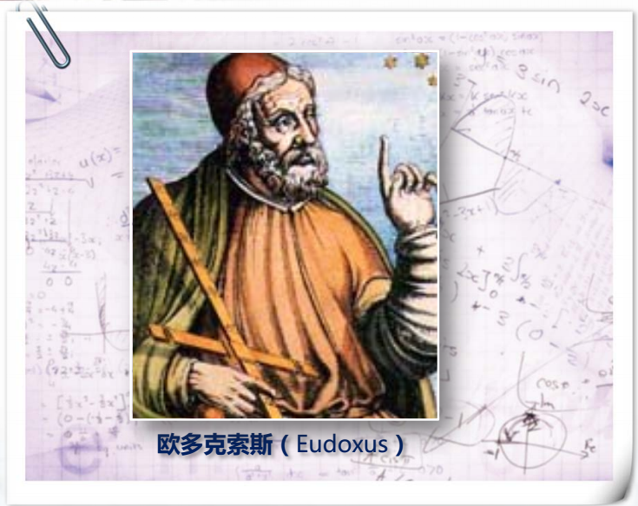
危机的解决
危机的缓解
二百年之后，欧多克索斯建立起一套完整的比例论，巧妙的避开无理数这一“逻辑上的丑闻”，并保住了与之相关的一些结论
但欧多克索斯的解决方法是通过借助几何方法，通过避免直接出现无理数而实现。
危机的解决
直到十九世纪下半叶，实数理论建立后，无理数的本质被彻底搞清，确定了无理数在数学中的合法地位。
Notes:
面对根号2这个难题，希腊人一直采取鸵鸟政策，回避。

Slide 4
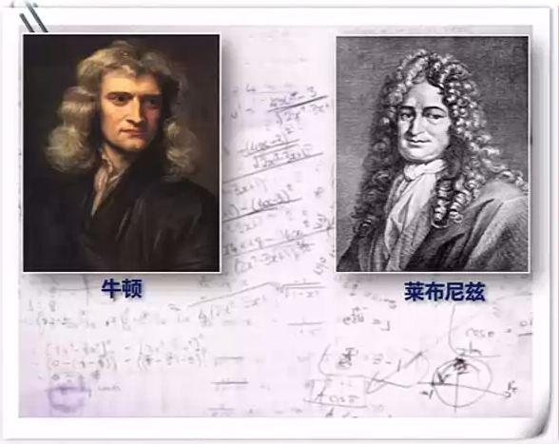
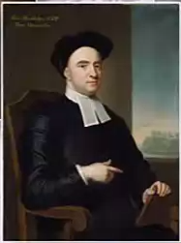
第二次数学危机
微积分
十七世纪，牛顿和莱布尼茨分别独立发现了微积分，但两人的理论都建立在无穷小分析之上。
贝克莱悖论
无穷小在牛顿的理论中“一会是0，一会又不是0”.贝克莱嘲笑无穷小量是“已死量的幽灵”。
芝诺悖论
速度很快的兔子追不上乌龟
Notes:
第二次数学危机跟微积分有关。
微积分建立在无穷小的分析之上。微机分一经发现就得到了广泛的应用并且取得了巨大的成果。
但是我们都知道数学大厦是建立的公式公理逻辑的逻辑推证的基础之上，逻辑的合理和严密是真理的特征。
但是牛顿和莱布尼茨在定义微积分时，都含混不清。
贝克莱是一个主教，这个人在1734年，写了一篇题目非常长的文章，里面嘲笑了无穷小。无穷小一会是0，一会又不是0，他到底是不是0，无穷下就像一个幽灵一样困扰着微积分理论。

Slide 5
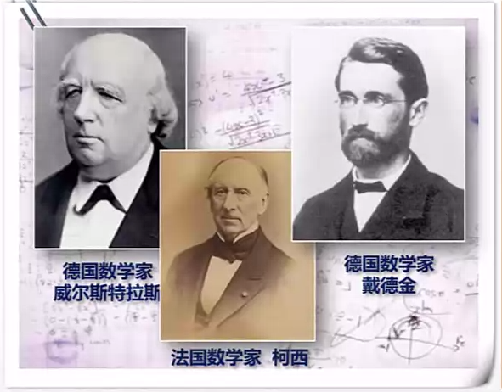
第二次数学危机
危机的缓解
十九世纪七十年代初，威尔斯特拉斯、柯西、戴德金等人独立地建立了实数理论，在实数理论的基础上，建立起极限论的基本定理缓解了危机。
推动数学家么更深入的探讨数学分析的基础---实数论的问题，导致了集合论的诞生。
Notes:
经过这么一闹，微积分反而迅猛的发展起来，驰骋在各个科技领域，解决了大量的物理问题、天文问题、数学问题，大大推进了工业革命的发展，成为了18世纪数学霸主。
所以有问题不要怕大家争论，争着争着就问题就解决了。

Slide 6
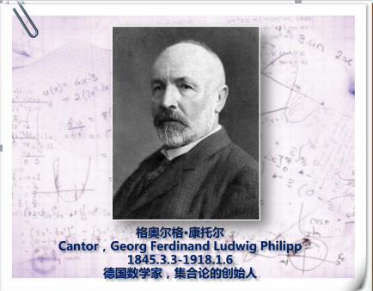
第三次数学危机
集合论
十九世纪下半叶，康托尔创立了著名的集合论。刚产生时，遭到许多人的猛烈攻击。
后来数学家发现，从自然数与康托尔集合论出发可建立整个数学大厦。
1900年，国际数学家大会上，法国数学家庞加莱：
“......借助集合论的概念，我们可以建造整个数学大厦......今天，我们可以说绝对的严格性已经达到了......”
Notes:
十九世纪下半叶，有一个伟大的数学家，叫康托尔。康托尔一度精神抑郁。算术是“以整数分数组成的集合”；微积分“以函数为对象组成的集合”；几何“点线面”组成的集合；
这样一来都是以集合为对象，几何就成了最基本的概念了。
这对数学家而言，是很完美的结果。

Slide 7
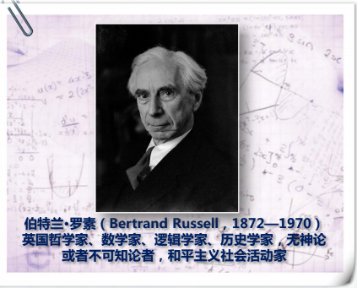
罗素悖论
塞尔维亚有一个理发师：他只给所有不给自己理发的人理发，不给那些给自己理发的人理发。
问：他要不要给自己理发？
德国数学家、逻辑学家弗雷格：
“一位科学家不会碰到比这更难堪的事了，在他的工作即将结束时，其基础崩溃了。罗素先生的一封信正好把我置于这个境地”。
Notes:
但就在这个时期，有一个人走出来，讲了一个故事。
几个世纪前，罗马教廷出了一本书，书中用当时最流行的数学推论，导出“上帝是万能的”。一位智者针锋相对地问：“上帝能创造出一块他搬不动的石头吗？”如果教廷回答说能的，那上帝不能搬动他创造的那块石头，所以上帝在力量方面不是万能的。如果教廷回答说不能，那么上帝不能创造出一块他搬不动的石头，所以上帝在创造力方面不是万能的。
好不容易，我们在集合论的基础上构建起了整个数学大厦，确发现集合论也是不完美的。这可怎么办？能不能找到一个完备的系统，从上面构建整个数学大厦。这样的系统是否存在？

Slide 8
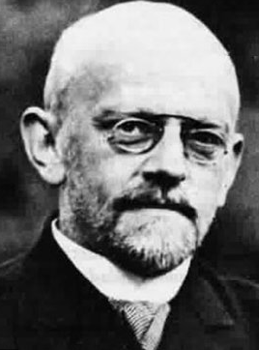
希尔伯特的23个问题
希尔伯特23个问题
康托的连续统基数问题。
算术公理系统的无矛盾性。
只根据合同公理证明等底等高的两个四面体有相等之体积是不可能的。
两点间以直线为距离最短线问题。
…….
Hilbert D.
1862.1.23～1943.2.14
Notes:
二十世纪上半叶德国乃至全世界最伟大的数学家之一.
数学基础出现了矛盾，以确定性追求为己任的数学家如何受得了。集合论的矛盾弥漫开来，有人也怀疑算术是否也有矛盾。为了捍卫古典数学的尊严，作为当时数学界的领袖，希尔伯特当仁不让，接过了这个挑战。
在1900年巴黎国际数学家代表大会上，希尔伯特发表了题为《数学问题》的著名讲演。他提出了23个最重要的数学问题。通称希尔伯特问题，后来成为许多数学家力图攻克的难关，对现代数学的研究和发展产生了深刻的影响，并起了积极的推动作用，能解决希尔伯特问题，是当代数学家的无上光荣。

Slide 9
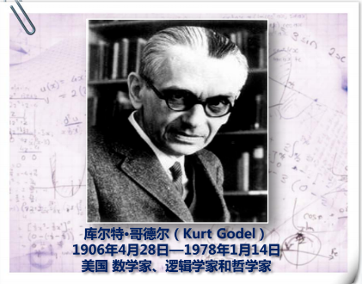
哥德尔不完备定理
1931年成功证明
“任何一个数学系统，只要它是从有限的公理和基本概念中推倒出来的，并且从中能推证出自然数系统，就可以在其中找到一个命题，对于它我们既没有办法证明，又没有办法推翻。”
哥德尔不完备性定理
把数学彻底形式化是不可能的。
Notes:
哥德尔的不完备定理。关于数学基础的讨论就结束了，不存在一个完美的系统。

Slide 10
什么是可计算问题？
可计算问题
“设函数f的定义域是D，如果存在一种算法，对于D中任意给定x，都能计算出f(x)的值，则称函数f是可计算的。
研究思路：
为计算建立一个数学模型，称为计算模型，然后证明，凡是这个计算模型能够完成的任务，就是可计算的任务。
图灵给出了一个思路
1936年，图灵发表了《论可计算数及其在判定问题中的应用》
Notes:
有些问题可以被正真或证伪，有些。。。那么边际在哪里，是否能判断一个问题是否有解？
图灵为了解决这个问题，1936年发表了《》，
在这里提出了一种十分简单，但是又非常强大的机器称为图灵机，成为今天计算机的理论模型。
现代计算机的计算能力，还是在图灵机的计算能力之内，当然速度是越来越快了。图灵开辟了一条大路，后来的科学家又开辟了一些中路小路，我们则行走在前人铺就的路上。

Slide 11
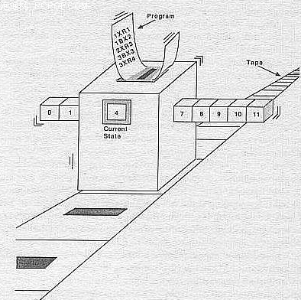
大道至简
给出一个符号序列A，如果能找到一个图灵机，得出对应的符号序列B，则称从A到B是可以计算的。
图灵机为什么受到重视？
简单！
强大！
可实现！
Notes:
凡是可以通过设计一个图灵机而解决的问题就是可计算问题，凡是找不到这么一个图灵机来解决的问题就是不可计算的问题。
图灵机因为简单、强大和可实现的特点，受到广泛的重视，包括哥德尔对此模型表达了极高的兴趣。
图灵机的想法妙就妙在，他是可以机械实现的。生活癿年代里，计算机基本停留在机械运算水平，电子管、晶体管和集成电路还没有问世。
而且图灵机功能还很强大，所有可计算的问题都可以交给图灵机实现。
复杂的事情要简单去做，简单的事情要重复去做，重复做的事情要用心去做，坚持下去，这样就没有做不成的事情。
大道至简，悟在天成。
在图灵机提出10年之后，世界上第一台计算机诞生。图灵的重要贡献出了这个模型之外，还有一个图灵测试，在后面的课程中我们会进一步介绍。

Slide 12
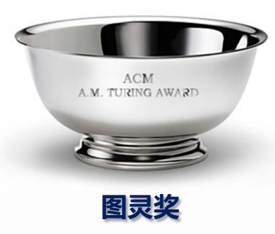
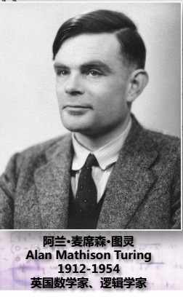
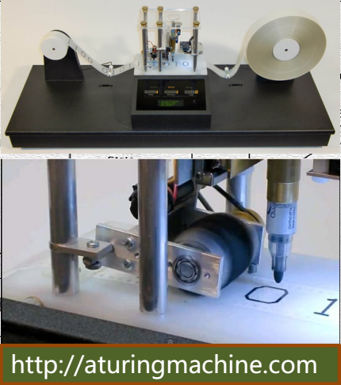
计算机之父
Notes:
1966年，为纪念图灵，美国计算机协会ACM 图灵奖。

Slide 13
Thank You！

